Slide 1
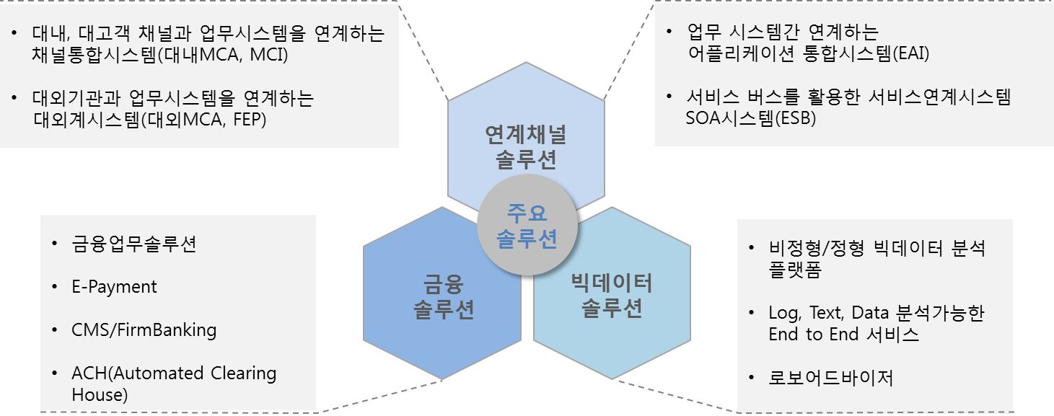
연계 채널, 금융 IT 전문기업 ㈜디리아
㈜디리아는 기업부설연구소를 중심으로 성장해온 기술혁신형 기업(INNO-BIZ)으로 2014년부터는 창업기업(Start-up)을 양성하는 선도벤처기업으로 선정되어 기업의 기술 뿐만 아니라 경영능력까지 인정받은 연계 채널 솔루션, 금융 IT 전문 솔루션 기업입니다.
기업부설연구소 운영
안정적인 경영상태
고객에 인정받은 기술력
대외계 최초개발
연계채널기술 전문가집단
대외계, 빅데이터 솔루션 자체개발
9개의 특허보유
16년 이상의 업력
INNO-BIZ A등급
선도벤처기업 지정
건전한 재무구조
5회에 걸친 고객 감사패 수상
농협, 수협, 경남은행, 메리츠화재, 롯데카드 등 금융권 고객과 지속적 파트너십 유지
“소프트웨어를 통해 세상에 없던 새로운 가치창출로 모두를 행복하게 만드는 기업,
사회와 함께하는 존경받는 기업을 지향합니다.”
자기계발 지원
자유롭고 유연한 휴가문화
고과에 따른 투명한 보상
가족 친화 기업문화
Add. (137-070) 서울시 서초구 사임당로 26 (서초동 1597-1, 신영빌딩) 9층
Tel. 02-562-7132~3 Fax. 02-562-7134
Homepage. www.direa.co.kr Blog. Blog.naver.com/direa0609

Slide 2
병역특례 전문연구요원 모집내용
모집부문 및 자격요건
모집부문 | 담당업무 | 자격요건 & 우대사항
전문연구요원 | 솔루션개발 | [자격요건] 전공 : IT관련 전공자, 수학과, 통계학과 학위 : 석사 및 박사(학위 수여자 및 17년 2월 졸업 예정자) 병역특례 전문연구요원 편입 가능 하신 분 전직을 희망 하시는 분
모집분야
1. 채널/미들웨어 분야 | 2. 빅데이터 플랫폼 분야
EAI/MCI/FEP 등 연계채널 미들웨어 개발 블록체인, 옴니채널 R&D SW자동화, SW 품질관리 | 빅데이터 기반의 로그, text분석, 머신러닝을 위한 Data분석가 오픈소스 하둡, spark, katfa, elasticsearch 기술개발자 사용자 편의성 강화를 위한 UI/UX 기획/디자인/퍼블리싱의 최신기술적용 (Bootstrap,AngluaJS, HTML5,Jquery)
근무환경
근무지역 : 서울 서초구 서초동
근무형태 : 병역특례 전문연구요원, 정규직
근무부서 : 기술연구소
급여 : 회사 내규에 따름(정규직 수준 대우)
전형절차
접수기간 및 방법
마감일 : 2016년 12월 01일 ~ 채용 마감 시
접수방법 : 이메일 접수(jke@direa.co.kr)
제출서류 : 이력서, 자기소개서(자유형식)
문의처 : 조고은 차장(02-562-7133)
1차
서류전형
2차
면접

